Slide 1
JAVASCRIPT
3장 제어문

Slide 2
목 차
03-1
제어문이란?
03-2
조건문
03-3
선택문
03-4
반복문

Slide 3
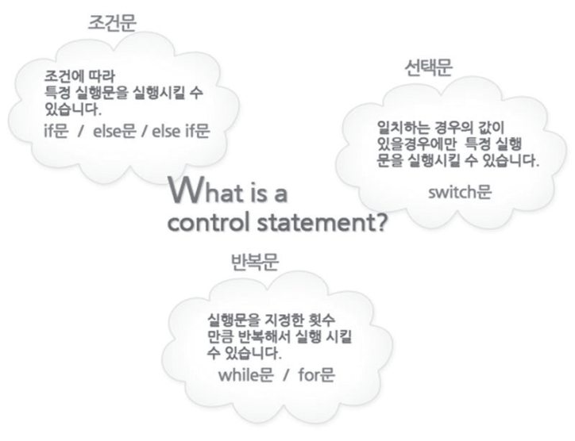
제어문이란?
§ 제어문이란?
제어문은 프로그램의 흐름을 제어할 수 있도록 도와주는 실행문을 말합니다. 제어문은 조건 만족여부에 따라 실행문을 제어할 수 있는 조건문과 변수에 일치하는 경우의 값에 따라 실행문을 제어할 수 있는 선택문 그리고 특정 실행문을 여러 번 반복 실행할 수 있도록 하는 반복문이 있습니다.

Slide 4
조건문
§ 조건문
조건문은 조건식의 값이 참(true)인지 아니면 거짓(false)인지에 따라 실행문의 제어가 결정됩니다. 조건문의 종류에는 if 문, else 문 그리고 else if 문이 있습니다.
if문
if 문은 조건식을 만족(true)할 경우에만 실행문을 실행합니다.
if(조건식){
실행문;
}

Slide 5
조건문
<script type=”text/javascript”>
var num=10;
if(num<=100){
document.write(num);
}
</script>
조건식에 논리 데이터가 아닌 다른 값이 왔을 경우
다음 값이 조건식에 입력되면 false를 반환하지만 그밖에 모든 값은 true로 인식됩니다
0, null, “”(빈 문자), undefined
if (0) { 실행문 } 실행(X), if (100) { 실행문 } 실행(O)

Slide 6
조건문
else문
else 문은 조건식을 만족(true)할 경우와 만족하지 않았을(false) 경우에 따라 실행되는 실행문이 달라집니다. 즉, 두 가지 결과가 나올 수 있습니다.
if(조건식){
실행문 1;
}else{
실행문 2;
}

Slide 7
조건문
<script type=”text/javascript”>
//<![CDATA[
//질의응답 창을 띄웁니다.
var num=prompt(“당신이 좋아하는 숫자는?”,”0”);
if(num%2==0){ //짝수일 경우
document.write(“당신이 좋아하는 숫자는 짝수입니다.”);
}else{ //홀수일 경우
document.write(“당신이 좋아하는 숫자는 홀수입니다.”);
}
//]]>
</script>

Slide 8
조건문
else if 문
else if 문은 두 가지 이상의 조건식이 있으며, 그밖에 정해놓은 조건을 만족하지 않았을 때의 실행문이 있습니다.
if(조건식1){
실행문 1;
} else if(조건식2){
실행문 2;
} else{
실행문 3;
}

Slide 9
조건문
다음은 변수 num에는 시험 점수를 할당하여 학점이 90점 이상일 경우에는 “A학점”, 80점 이상일 경우에는 “B학점”, 70점 이상일 경우에는 “C학점”, 60점 이상일 경우에는 “D학점”, 60점 미만일 경우에는 “F학점”을 출력하였습니다.
<script type=”text/javascript”>
//<![CDATA[
var num=75;
if(num>=90){
document.write(“A학점”);
}else if(num>=80){

Slide 10
조건문
document.write(“B학점”);
}else if(num>=70){
document.write(“C학점”);
} else if(num>=60){
document.write(“D학점”);
}else {
document.write(“F학점”);
}
//]]>
</script>

Slide 11
선택문
§ switch 문
선택문인 switch 문은 변수에 저장된 값과 switch문에 있는 경우(case)의 값을 검사하여, 변수와 경우의 값에서 일치하는 값이 있을 때 그에 해당하는 실행문을 실행합니다.
var 변수=초깃값;
switch(변수){
case 값1: 실행문1;
break;
case 값2: 실행문2;
break;

Slide 12
선택문
case 값3: 실행문3;
break;
case 값4: 실행문4;
break;
default: 실행문5;
}

Slide 13
선택문
질의 응답 창에 1부터 4까지 숫자를 입력받고 선택문에 입력한 숫자와 동일한 값이 존재하면 영어로 숫자가 출력되도록 하였습니다. 그리고 만일 일치하는 숫자가 없을 땐 “1부터 4까지 입력하세요”라고 경고 창을 띄웁니다.
<script type=”text/javascript”>
//<![CDATA[
var num=prompt(“1~4까지 좋아하는 숫자는?”,”0”);
var eng;
switch(num){
case 1: eng=“one”;
break;
case 2: eng=“two”;
break;

Slide 14
선택문
case 3: eng=“three”;
break;
case 4: eng=“four”;
break;
default: alert(“1부터 4까지 입력하세요”);
location.reload(); // 브라우저를 새로고침 합니다.
}
document.write(eng);
//]]>
</script>

Slide 15
반복문
§ 반복문
반복문은 일련의 실행문을 원하는 횟수만큼 반복하여 실행시킬 때 사용합니다. 반복문은 while 문과 do while 문, for 문이 있습니다.
while문
다음은 while문의 기본형입니다.
var 변수=초기값;
while(조건식){
실행문;
증감식;
}

Slide 16
반복문
<script type=”text/javascript”>
//<![CDATA[
var num=1;
while(num<=5){
document.write(“반복”+num, “<br />”);
num++; // num에 값을 1씩 증가합니다.
}
//]]>
</script>

Slide 17
반복문
do while문
while 문의 경우에는 조건식의 만족 여부를 먼저 검사한 후, 중괄호에 있는 실행문의 실행 여부를 결정했습니다. 하지만 do while 문은 반드시 한 번은 실행문을 실행하고, 조건식을 검사하게 됩니다.
var 변수=초기값;
do{
실행문;
증감식;
} while(조건식)

Slide 18
반복문
<script type=”text/javascript”>
//<![CDATA[
var num=10;
do{
document.write(“hello!!”);
num++;
} while(num<=5)
//]]>
</script>

Slide 19
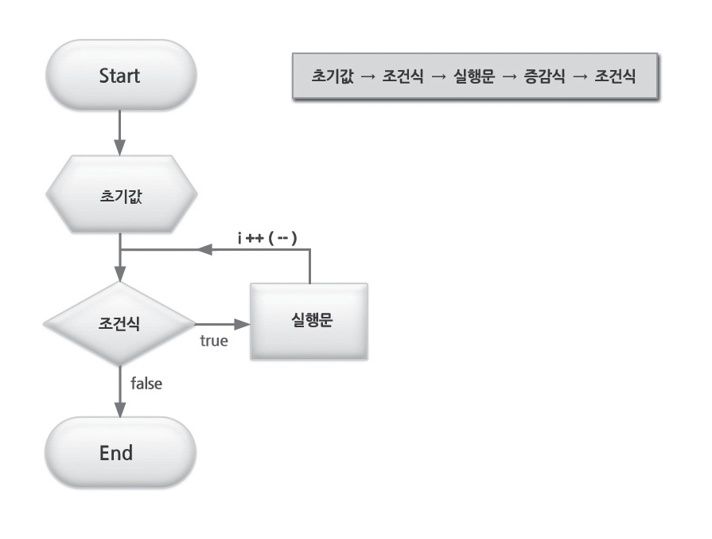
반복문
for문
for 문은 반복문입니다. 조건식을 만족할 때까지 특정 실행문을 반복하여 실행합니다. 사용 용도는 마치 while 문과 같습니다.
for(초깃값; 조건식; 증감식){
실행문;
}

Slide 20
반복문
<script type=”text/javascript”>
//<![CDATA[
for(var i=1; i<=5; i++){
document.write(“hello”+i, “<br />”);
}
//]]>
</script>

